Slide 1
Конфликты в нашей жизни

Slide 2
Конфликт - это нарушение процесса общения, возникающее как следствие противоположных интересов, взглядов, мнений и вызывающее серьезное разногласие
Можно ли прожить без конфликтов?
Нужны ли они человеку?

Slide 3
Конфликт - это проявление активности, отстаивание своей позиции, точки зрения.
Существуют пять основных стилей поведения при конфликте:
− приспособление;
− компромисс;
− сотрудничество;
− избегание;
− конкуренция.

Slide 4
Давайте с вами определим Вашу ведущую стратегию поведения в конфликтной ситуации
Упражнение «Праздничный пирог»
Данное упражнение позволит, определить вашу стратегию
поведения в конфликтной ситуации.

Slide 5
Представьте себе, что к вам на день рождения пришли друзья пить чай с праздничным тортом, украшенным шоколадными фигурками, дольками засахаренных фруктов. Торт небольшой, его надо разрезать. Вы именинник и как поэтому себя поведете?
1.Откажетесь разрезать, попросите кого-нибудь из гостей или родных об этом, дабы никого не обидеть. (Избегание.)
2.Разрежете сами, на свое усмотрение, кому какой кусок - не важно, себе - лучший. (Конкуренция.)
3.Учтете пожелания гостей, себе возьмете кусок, какой достанется. (Приспособление.)
4.Постараетесь поделить поровну между всеми участниками праздника, включая и себя. (Сотрудничество.)
5.Скажете, что торта вам не очень хочется, пусть он
весь достанется гостям, а вот шоколадные фигурки вы
бы съели. (Компромисс.)

Slide 6
Избегание - ты делаешь вид, что никаких разногласий нет. Такая тактика требует недюжинной выдержки. Однако ею можно воспользоваться, если предмет спора не имеет для тебя особого значения.
(Например, спор о каком-либо актере, которого ты не очень и любишь.)
Либо ты надеешься, что через некоторое время ситуация разрешится сама.
(Например, человек, который тебя раздражает, скоро уедет, так зачем с ним и спорить?!)
Но постоянно пользоваться ею не стоит, так как мы в этом случае неприятные эмоции (злость, гнев) загоняем внутрь, а это не лучшим образом отразится на нашем здоровье. Кроме того, конфликтная ситуация не разрешена, она сохраняется.

Slide 9
Необходимо делать акцент не на том «кто виноват?», а на том «что делать?». Однако если конфликт произошел из-за грубости, несправедливости, обмана, эти стратегии могут оказаться бессильными.

Slide 10
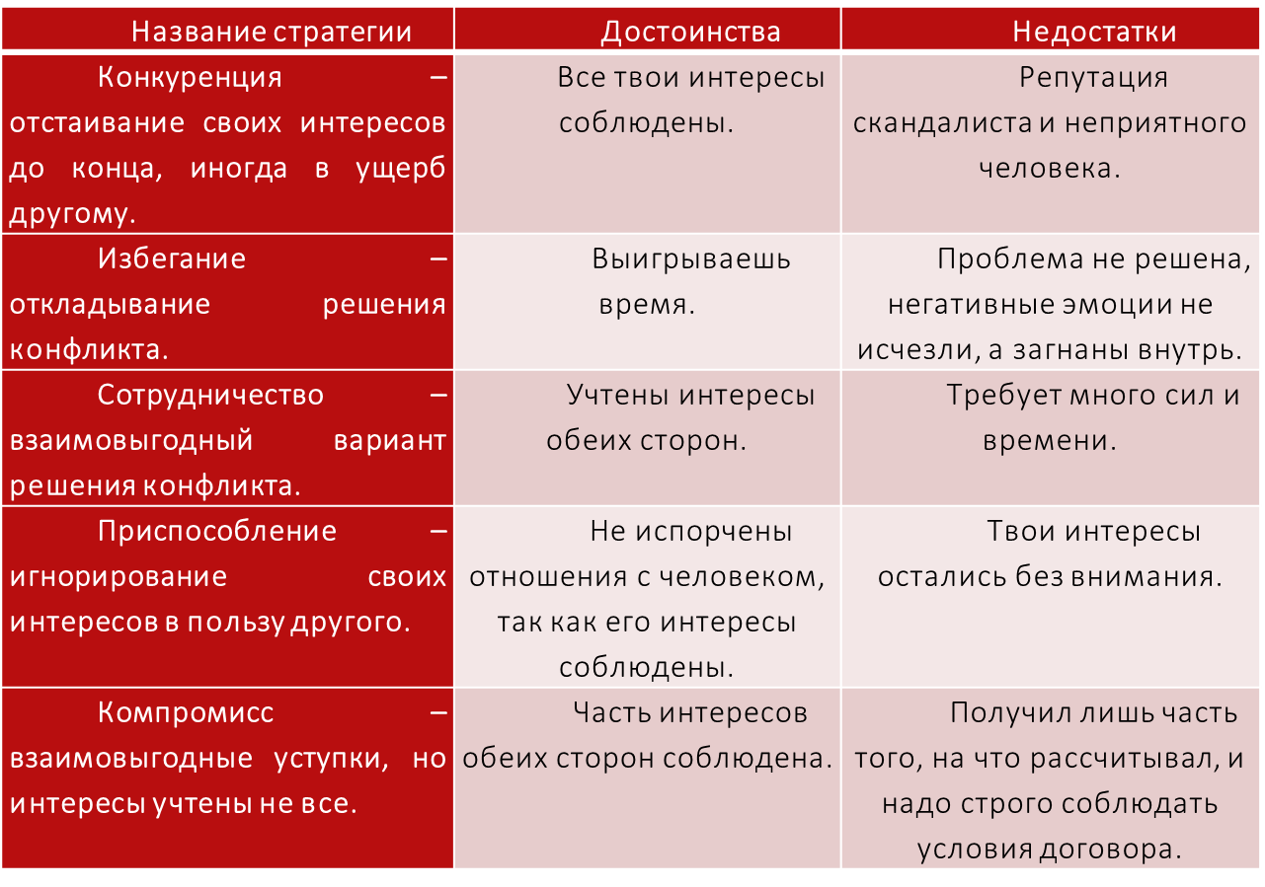

Slide 11
Разбор конфликтных ситуаций

